Slide 2

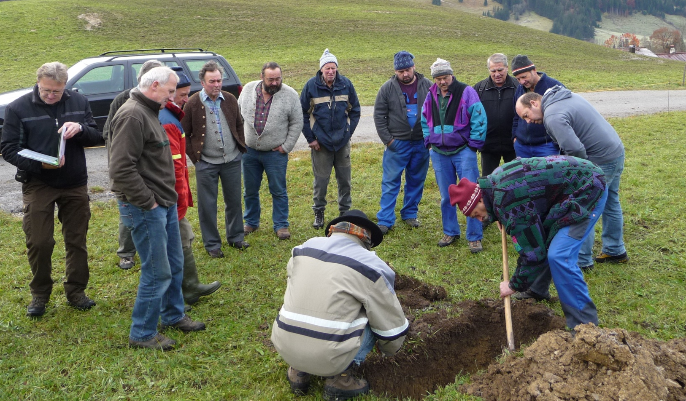

Slide 3
Inhaltsübersicht
Erfordernis
Rechtsgrundlage
Zweck
Zuständigkeit
Bodenschätzung der Finanzverwaltung
Ablauf
Wertbeeinflussende Faktoren
Mustergrundaufstellung
Zu- und Abschläge
Bewertung von Sonderflächen
Wertermittlungskarte
Wertverhältniszahl

Slide 4
Erfordernis einer Wertermittlung
Die Erfordernis zur Durchführung einer Wertermittlung für alle am Verfahren beteiligten Grundstücke ist im Flurbereinigungsgesetz (FlurbG) verankert.
§ 27 FlurbG
Um die Teilnehmer mit Land von gleichem Wert abfinden zu können, ist der Wert der alten Grundstücke zu ermitteln …
§ 44 FlurbG
Jeder Teilnehmer ist für seine Grundstücke … mit Land von gleichem Wert abzufinden …
Anspruch auf eine wertgleiche Abfindung

Slide 5
Zweck der Wertermittlung
Die Ergebnisse der Wertermittlung werden benötigt für …
die Berechnung der wertgleichen Landabfindung (§ 44 Abs. 1 FlurbG)
die Festlegung der von den Teilnehmern aufzubringenden Flurbereinigungskosten (§ 19 FlurbG)
die Festsetzung von Geldabfindungen oder Geldausgleichen für Mehr- oder Minderzuteilungen (§ 44 Abs. 4 FlurbG)
die Ermittlung des Landabzuges (§§ 47 und 88 Nr. 4 FlurbG)
die Wahrung von Rechten Dritter (z.B. Grundschuld, Hypothek, Niesbrauch, usw.)

Slide 6
Zuständigkeit für die Wertermittlung
Erweiterter Vorstand der Teilnehmergemeinschaft
Gewählter Vorstand
Landwirtschaftliche Sachverständige
Die auswärtigen und neutralen landwirtschaftlichen Sachverständigen werden vom Vorstand der TG in eigener Zuständigkeit aus einer Sachverständigenliste ausgewählt, welche das Amt für Ländliche Entwicklung Schwaben im Einvernehmen mit dem Bayerischen Bauernverband (BBV) aufgestellt hat.
Die in dieser Liste eingetragenen „Schätzer“ waren oder sind selbst noch praktizierende Landwirte.

Slide 7
Bodenschätzung der Finanzverwaltung
Hauptzweck dieser Bodenschätzung (Reichsbodenschätzung) war es, durch die Festlegung absoluter Werte für die Ertragsfähigkeit des Bodens (=Bodenzahl), eine Grundlage zu schaffen für …
eine gerechte Verteilung der Steuern
eine planvolle Gestaltung der Bodennutzung und
das Beleihungswesen.

Slide 8
Bodenschätzung der Finanzverwaltung
Die Ergebnisse dieser Bodenschätzung sind aber nicht unmittelbar für den wertgleichen Tausch im Verfahren der Ländlichen Entwicklung zu verwenden, weil …
die, in den Wertzahlen zum Ausdruck gebrachte Ertragsfähigkeit des Bodens der wirtschaftlichen und technischen Entwicklung sowie den örtlich verschiedenen Auffassungen darüber unterliegt
sich die Wertverhältnisse zwischen leichten, mittleren und schweren Böden geändert haben
sich das Verhältnis im Wert zwischen Ackerland und Grünland verändert hat,
sich im Laufe der Zeit die Wasserverhältnisse im Boden geändert haben können (z.B. durch Dränung) und
die Reichsbodenschätzung zu ungenau bzw. zu allgemein ist.
Der Boden muss nach heutigen Gesichtspunkten neu bewertet werden.

Slide 9
Ablauf der Wertermittlung
Aufstellung der Mustergründe und des Wertermittlungsrahmens
Aufstellung von Grundsätzen
für Zu- und Abschläge
Wertermittlung
der einzelnen Grundstücke

Slide 10
Wertbeeinflussende Faktoren
Wert eines Grundstücks
Richtungsmäßige
Lage
Bodennutzung
Kleinklima
Geologische
Ausgangssituation
Leitungen
Bodenart
Humus
Wasserhaushalt
Rechtliche
Belastungen
Höhenlage
Geländeneigung
Niederschläge
Temperatur

Slide 11
Wertbeeinflussende Faktoren
Wichtig:
Persönliche Wertvorstellungen spielen keine Rolle!
Massgebend:
Objektiver Wert, d.h. der Wert, den ein Grundstück für jedermann hat, der es ortsüblich nutzt.

Slide 12
Mustergrundaufstellung (Bewertung der Mustergründe)
Vergleich aller im Verfahrensgebiet vorkommenden Bodenarten untereinander hinsichtlich ihrer natürlichen Ertragsfähigkeit, also nach …
Aufbau und Ausbildung des Bodenprofils
Aufbau und Zusammensetzung von Krume, Unterboden und Untergrund
Korngrößenzusammensetzung
Humusgehalt
Durchlüftung und Bearbeitung des Bodens
Wasserverhältnisse und
und Festlegung der Tauschverhältnisse dieser Böden untereinander.

Slide 13
Mustergrundaufstellung (Bewertung der Mustergründe)
Als Grundlage für die Auswahl der Mustergründe werden die verschiedenen, im Verfahrensgebiet vorkommenden Bodentypen der Reichsbodenschätzung herangezogen.
Das Tauschverhältnis wird durch einen „gedachten Tausch“ festgelegt:
Wieviel Fläche mehr oder weniger ist erforderlich, um (ertrags-) wertgleich von einem Mustergrund auf einen anderen Mustergrund zu tauschen?
Wertermittlungsrahmen

Slide 14
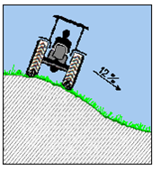
Zu- und Abschläge zum Bodenwert
Hang- und Geländeabschlag
Mit zunehmender Hangneigung und ungünstiger Form des Geländes wird
die Bewirtschaftung erschwert,
der Arbeitsaufwand, die Ernteverluste
und die Abschwemmung erhöht und damit
der Nutzen (=Reinertrag) vermindert
Der Einfluss von Hangneigung und Geländeform auf den Wert landwirtschaftlicher Grundstücke wird durch prozentuale Abschläge vom Bodenwert berücksichtigt.
Der prozentuale Abschlag wird in Wertzahlen ausgedrückt und in der Wertermittlungskarte mit (…H) dargestellt.

Slide 15
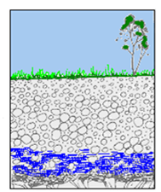
Zu- und Abschläge zum Bodenwert
Nass- und Feuchtstellen
Stellen mit stauender Nässe beeinträchtigen wesentlich …
die Nutzung
die Bewirtschaftung und somit
den Nutzen (=Reinertrag)
Nass- und Feuchtstellen werden je nach Stärke bzw. der Häufigkeit der Vernässung mit Abschlägen bis zu 3 Wertzahlen berücksichtigt.
In der Wertermittlungskarte wird der Abschlag mit (…N) dargestellt.

Slide 16
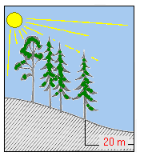


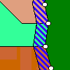
Zu- und Abschläge zum Bodenwert
Waldrandlage
Der Nutzen (=Reinertrag) einer am Waldrand gelegenen Fläche wird vermindert
durch …
Waldschatten
Wurzelschaden
Laubbefall und
Kleinklima
Die Auswirkungen der Waldrandlage auf den Wert landwirtschaftlicher Grundstücke werden durch einen verschieden hohen prozentualen Abschlag vom Bodenwert auf einem gleich breiten Streifen, je nach Lage des Waldes, berücksichtigt.
25 m
Westen
30 %
Norden
10 %
Osten
30 %
Süden
50 %
Der prozentuale Abschlag wird in Wertzahlen ausgedrückt und in der Wertermittlungskarte dargestellt.

Slide 17
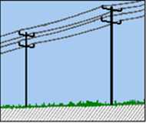
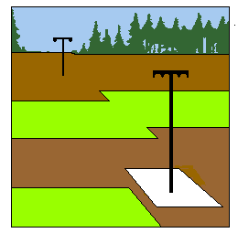
Zu- und Abschläge zum Bodenwert
Masten
Flächen, auf denen oder an deren Rand Masten aufgestellt sind, unterliegen
einer eingeschränkten Nutzbarkeit und damit einer Wertminderung.
Diese Wertminderung wird durch einen Abschlag vom Bodenwert (WZ 1) im Bereich einer Fläche von der Breite des Mastens am Boden und gegebenenfalls der zusätzlichen Behinderungsfläche berücksichtigt.
In der Wertermittlungskarte wird die abgewertete Fläche als eigene Klassenfläche ausgewiesen.

Slide 18
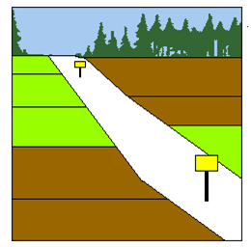
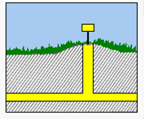
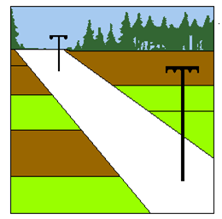
Zu- und Abschläge zum Bodenwert
Überspannungen und unterirdische Leitungen
Flächen, die über oder unter einer Leitung liegen, deren Trasse durch eine
Dienstbarkeit gesichert ist, unterliegen einer eingeschränkten Nutzbarkeit
und damit einer Wertminderung.
Diese Wertminderung wird durch
einen Abschlag von 10 % vom Bodenwert im Bereich der Trasse bzw. des Schutzstreifens (nach Festlegung durch den Leitungsinhaber) berücksichtigt.

Slide 19
Zu- und Abschläge zum Bodenwert
Besondere Abschläge
Wertminderungen aus sonstigen Gründen
wurden vom Vorstand im einzelnen behandelt.
Abschlag wegen Gewässerrandlage:
20 % auf 10 m Breite
Bei gelegentlich wasserführenden Gewässern:
10 % auf 5 m Breite
Einzelbäume:
Kronenfläche + ca 25% der Fläche mit der WZ 1

Slide 20

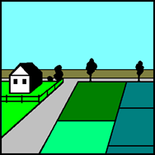
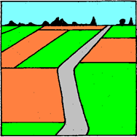

Bewertung von Sonderflächen
Orts- und Baulagen
Ortslagen:
Grundstücke im Ortsbereich mit baulicher Nutzung (Innenbereich)
Flächen im Zusammenhang bebauter Ortsteile (Baulücken)
Baureifes Land:
Flächen, die nach öffentlich rechtlichen Vorschriften (BauGB) baulich nutzbar sind (d.h. Erschließung gesichert, nach Lage, Form und Größe zur Bebauung geeignet).
Rohbauland:
Flächen, die nach BauGB für eine bauliche Nutzung bestimmt (z.B. durch einen Bebauungsplan), aber aufgrund der Lage, Form, Größe oder Erschließung noch nicht bebaut werden können.
Bauerwartungsland:
Fläche, die in absehbarer Zeit eine bauliche Nutzung erwarten lassen (z.B. nach Flächennutzungsplan)

Slide 21
Bewertung von Sonderflächen
Der Verkehrswert (§ 194 BauBG)
Der Verkehrswert wird durch den Preis bestimmt, der in dem Zeitpunkt, auf den sich die Ermittlung bezieht, im gewöhnlichen Geschäftsverkehr nach den rechtlichen Gegebenheiten und tatsächlichen Eigenschaften, der sonstigen Beschaffenheit und der Lage des Grundstücks oder des sonstigen Gegenstands der Wertermittlung ohne Rücksicht auf ungewöhnliche oder persönliche Verhältnisse zu erzielen wäre.

Slide 22
Bewertung von Sonderflächen
Der Verkehrswert (§ 194 BauBG)
Wohngebiet 10-facher Ackerwert
Mischgebiet 10-facher Ackerwert
Gewerbegebiet 5-facher Ackerwert
Begünstigtes Agrarland 3-5-facher Ackerwert

Slide 23

Bewertung von Sonderflächen
Waldgrundstücke
Der Wert von Waldgrundstücken setzt sich zusammen aus dem Wert des Waldbodens und des aufstehenden Holzbestandes. Für den Wert eines Waldes sind entscheidend …
die natürlichen Gegebenheiten
(z.B. Bodengüte, Klima, Geländegestalt)
die wirtschaftlichen Gegebenheiten des Waldstandortes (z.B. Erschließung)
Ein anerkannter Forstsachverständiger ermittelt den Wert für den Waldboden und den Holzbestand. Dies wird in der Regel nur bei Waldflurbereinigungen angewandt.
In allen anderen Verfahrensarten gehen Waldgrundstücke oder Teilflächen davon nur in Ausnahmefällen auf andere Teilnehmer über. Deshalb wird auf eine Ermittlung des Bodenwertes verzichtet und für alle Waldflächen im Verfahrensgebiet ein einheitlicher Wert angesetzt (WZ 5)

Slide 24
Bewertung von Sonderflächen
Ödungen, Raine, Ranken
Der Wert von Flächen ohne land- und forstwirtschaftlichen Ertrag liegt in aller Regel unter dem Wert eines Waldbodens.
Diese Flächen werden deshalb je nach örtlicher Gegebenheit und Nutzungsmöglichkeit mit einer Wertzahl zwischen 1 und 3 eingewertet.

Slide 25
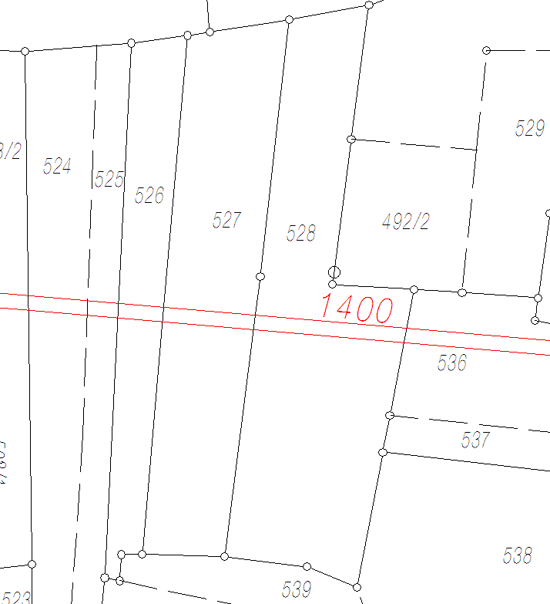
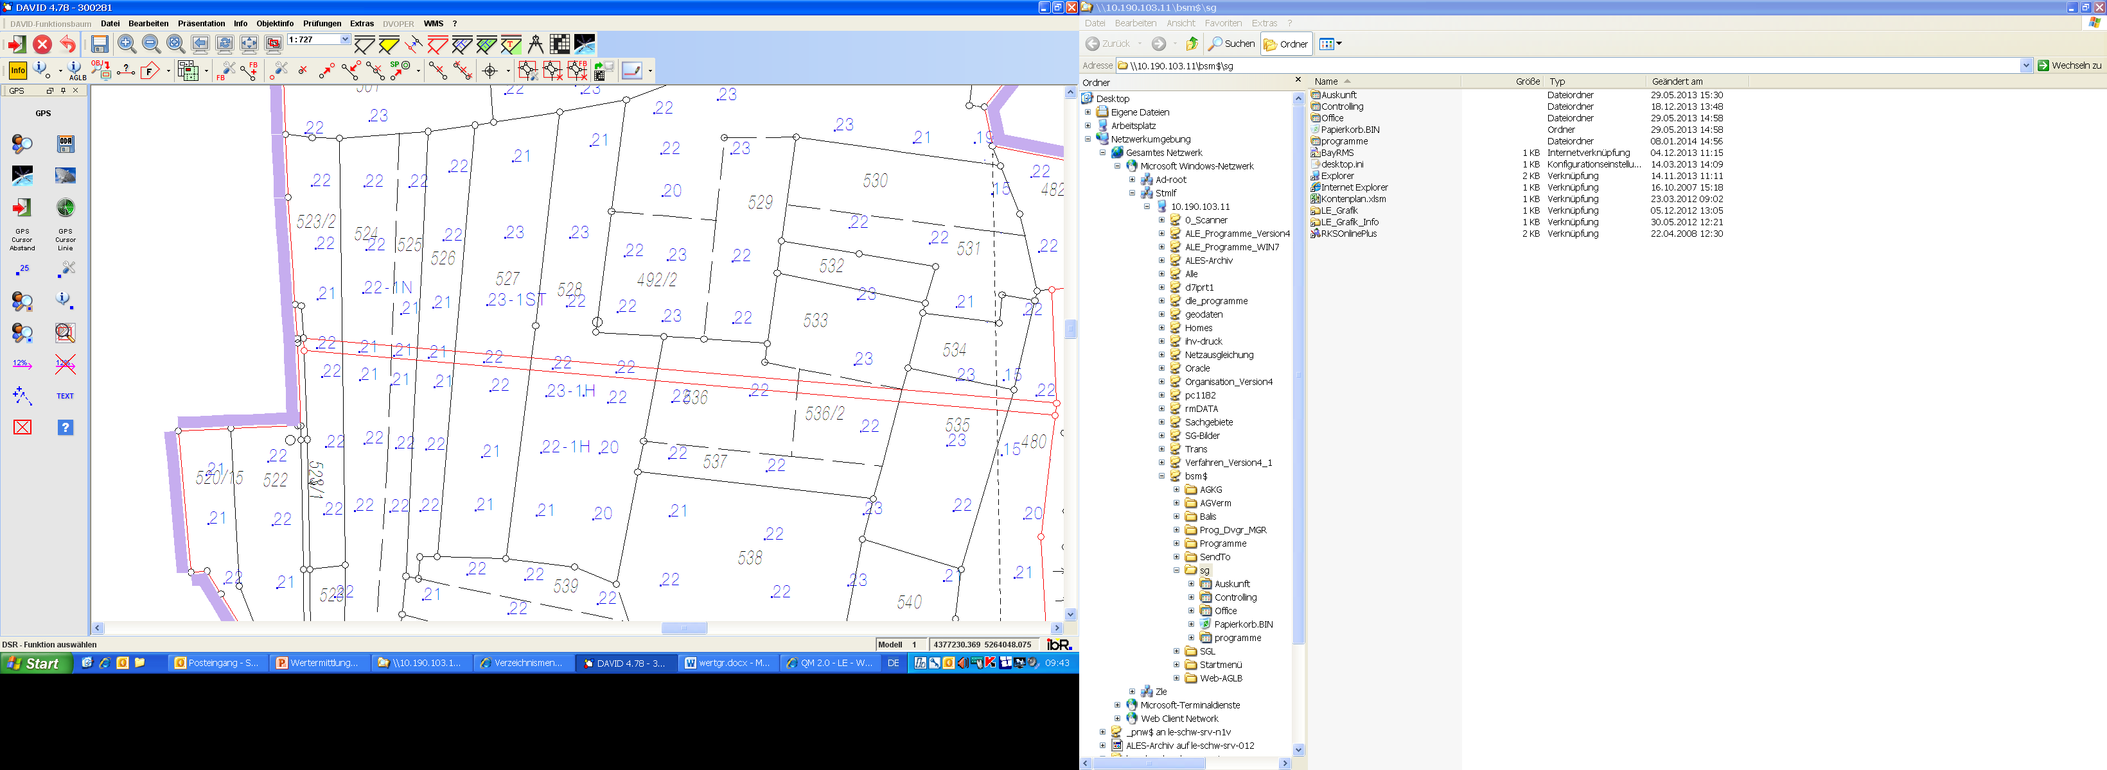

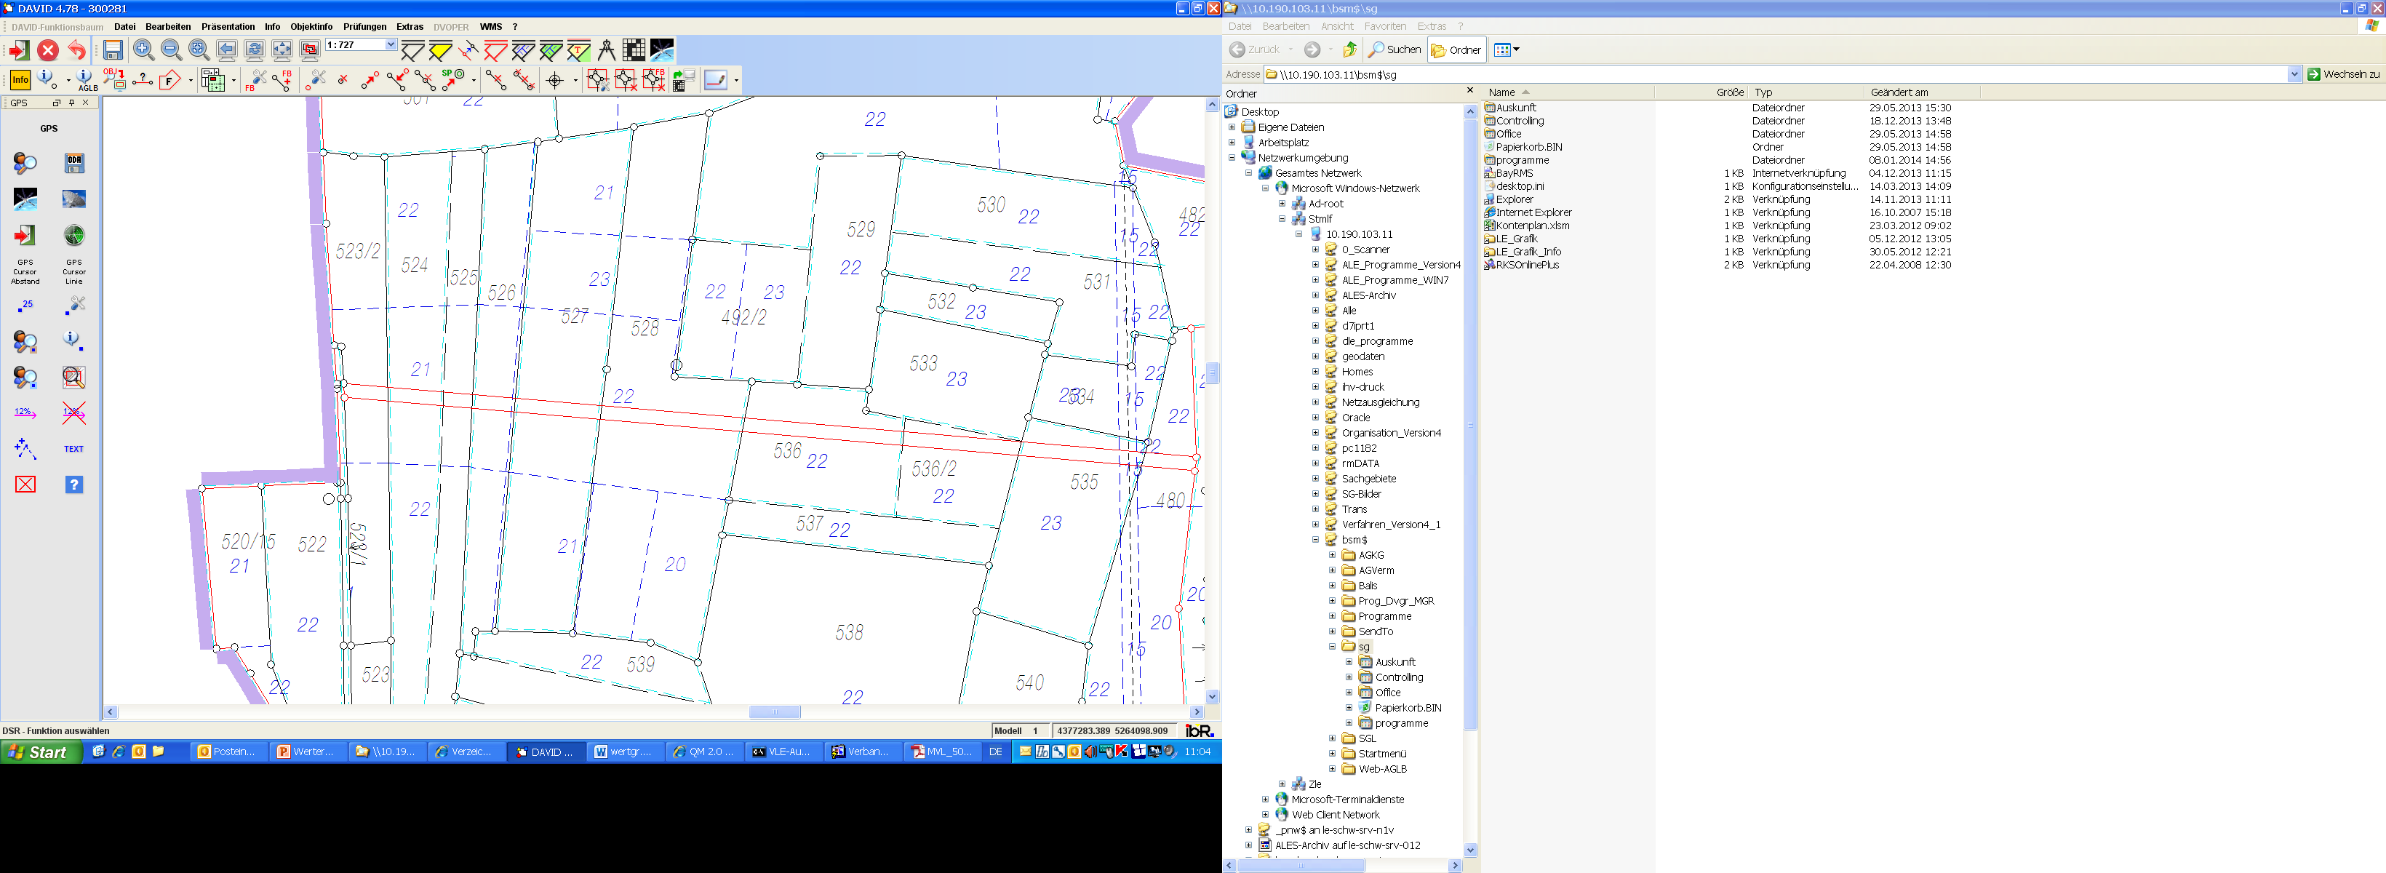
Die Wertermittlungskarte
Der Weg zur Wertermittlungskarte
Digitale Flurkarte
mit Gewannen
Eintrag der Wertzahlen und Abschläge
Eintrag der Wertgrenzen
Wertermittlungskarte

Slide 26
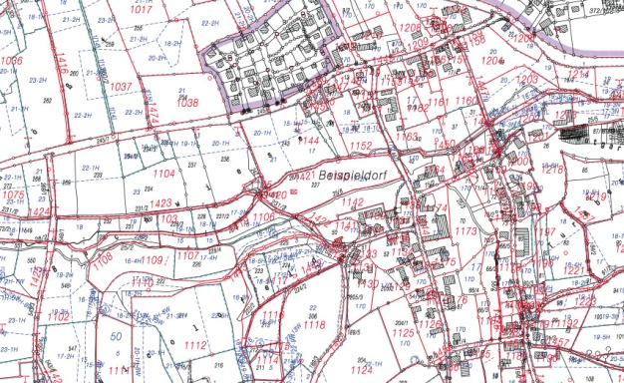
Die Wertermittlungskarte
Die Ergebnisse der Wertermittlung werden in der Regel in einer Karte im Maßstab M = 1:5000, der sog. Wertermittlungskarte festgehalten
Auszug aus einer Wertermittlungskarte

Slide 27
Die Wertverhältniszahl (WVZ)
Der Rechengang zur Wertverhältniszahl (WVZ)
Die Wertverhältniszahl (WVZ) ist Grundlage für den rechnerischen Nachweis der Wertgleichheit zwischen Einlage und Abfindung eines Besitzstandes.
Sie setzt Größe und Wert einer Fläche zueinander in Beziehung.
Die Wertverhältniszahl (WVZ) berechnet sich nach folgender Formel:
Fläche (m²)
10 m²
x
Wert

Slide 28
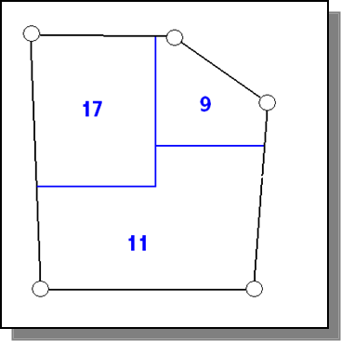
Die Wertverhältniszahl (WVZ)
Beispiel
Fläche (m²)
10 m²
x
Wert
Ein Flurstück mit einer Fläche von 3800 m² enthält
drei verschiedene Wertklassen, nämlich
1000 m² | mit der | Wertzahl | 17,
2000 m² | mit der | Wertzahl | 11 und
800 m² | mit der | Wertzahl | 9
Der Wert des Flurstücks berechnet
sich dann nach obiger Formel mit
(1000 m²/10 m²) | x | 17 | = | 1700 WVZ
(2000 m²/10 m²) | x | 11 | = | 2200 WVZ
(800 m²/10 m²) | x | 9 | = | 720 WVZ
 |  | zu |  | 4620 WVZ

Slide 29
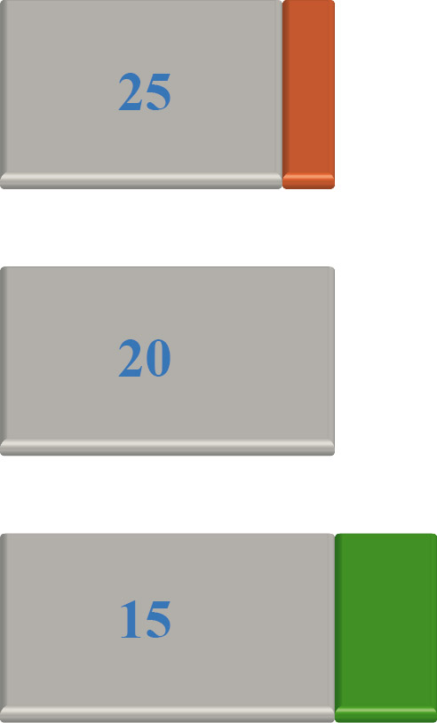
Die Wertverhältniszahl (WVZ)
Der wertbezogene Tausch
Flächenminderung
20 % = 2000 m²
Ausgangsfläche
1 ha = 10000 m²
Flächenmehrung
33 % = 3333 m²

Slide 30
Die Wertverhältniszahl (WVZ)
Der monetäre Wert einer WVZ
Wird 1 Hektar der Durchschnittsbonität 20
z.B. mit 50.000 Euro gehandelt, dann entsprechen
10.000 WVZ = 25.000 Euro oder
1 WVZ gleich 2,50 Euro

Slide 31
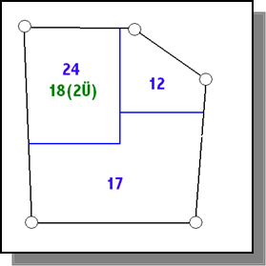
Umbonitierung
Flächen, deren Wert sich im Zeitraum zwischen der Durchführung der Wertermittlung und dem Zeitpunkt der wertgleichen Abfindung (=vorläufige Besitzeinweisung oder Flurbereinigungsplan) ändert müssen neu bewertet werden, um eine wert-gleiche Abfindung sicherzustellen.
Dabei ist es unerheblich, ob sich der Wert der Fläche verbessert oder verschlechtert hat.
Eine solche Fläche besitzt flurbereinigungstechnisch gesehen zwei Wertzustände, nämlich
einen Einlagewert (zum Zeitpunkt der Wertermittlung)
einen Zuteilungswert (zum Zeitpunkt der wertgleichen Abfindung)
In der Wertermittlungskarte werden beide Wertzustände ausgewiesen. Der Einlagewert wird in grüner Farbe, der Zuteilungswert in blauer Farbe dargestellt.
Beispiel: Rekultivierung eines Kiesweges

Slide 32
Das Rechtsbehelfsverfahren
Erläuterung des Wertermittlungsergebnisses und zweiwöchige Auslegung
Einwendungen während der Auslegung beim Vorsitzenden
Feststellung der Wertermittlung nach Behandlung der Einwände und öffentl. Bekanntmachung
Widerspruch innerhalb von einem Monat
Abhilfeverhandlungen im Vorstand
Entscheidung des Spruchausschusses am ALE Schwaben
Bayerischer Verwaltungsgerichtshof
Bundesverwaltungsgericht

Slide 33
Vielen Dank
für die
Aufmerksamkeit

